Slide 1
Πληροφορική Υγείας
Ελληνική Δημοκρατία
Τεχνολογικό Εκπαιδευτικό Ίδρυμα Ηπείρου
Ενότητα 13 : Ψηφιακά παιχνίδια στην Υγεία
Ευγενία Τόκη

Slide 2
Ανοιχτά Ακαδημαϊκά Μαθήματα στο ΤΕΙ Ηπείρου
Τμήμα Λογοθεραπείας
Πληροφορική Υγείας
Ενότητα 13 : Ψηφιακά παιχνίδια στην Υγεία
Τόκη Ευγενία
Επίκουρος Καθηγήτρια
Άρτα, 2015

Slide 3
Άδειες Χρήσης
Το παρόν εκπαιδευτικό υλικό υπόκειται σε άδειες χρήσης Creative Commons.
Για εκπαιδευτικό υλικό, όπως εικόνες, που υπόκειται σε άλλου τύπου άδειας χρήσης, η άδεια χρήσης αναφέρεται ρητώς.

Slide 4
Χρηματοδότηση
Το έργο υλοποιείται στο πλαίσιο του Επιχειρησιακού Προγράμματος «Εκπαίδευση και Δια Βίου Μάθηση» και συγχρηματοδοτείται από την Ευρωπαϊκή Ένωση (Ευρωπαϊκό Κοινωνικό Ταμείο) και από εθνικούς πόρους.
Το έργο «Ανοικτά Ακαδημαϊκά Μαθήματα στο TEI Ηπείρου» έχει χρηματοδοτήσει μόνο τη αναδιαμόρφωση του εκπαιδευτικού υλικού.
Το παρόν εκπαιδευτικό υλικό έχει αναπτυχθεί στα πλαίσια του εκπαιδευτικού έργου του διδάσκοντα.

Slide 5
Περιεχόμενα
Εισαγωγή στα ψηφιακά παιχνίδια
Στοιχεία ψηφιακών παιχνιδιών
Serious Games - Παραδείγματα
Χρησιμότητα ψηφιακών παιχνιδιών στην υγεία
Μέλλον

Slide 6
Εισαγωγή
Παιχνίδι
το παιχνίδι είναι δύσκολο να οριστεί.
Περιλαμβάνει ποικίλες και διαφορετικές συμπεριφορές.
Μπορεί να είναι σωματικό, οργανωμένο, αυθόρμητο, μοναχικό, κοινωνικό.
Ο καθένας μπορεί να δώσει έναν ορισμό ανάλογα με την οπτική γωνία του.

Slide 7
Χαρακτηριστικά παιχνιδιού
(Stagnitti, 2004):
είναι ευχάριστο και διασκεδαστικό,
δεν έχει εξωτερικούς σκοπούς (εσωτερικά κίνητρα)
είναι αυθόρμητο και εκούσιο
ενεργή συμμετοχή του παίχτη
απορροφά την προσοχή
η πραγματικότητα της συγκεκριμένης στιγμής
μη κυριολεκτικό, ξεφύγει από τους περιορισμούς του εδώ και τώρα και πειραματίζεται με νέες πιθανότητες

Slide 8
Ψηφιακό παιχνίδι
Παιχνίδι σε Η/Υ που σχεδιάστηκε για:
να δώσει κίνητρα
να επηρεάσει θετικά την παραγωγικότητα
να επηρεάσει θετικά συμπεριφορές
μορφή τεχνολογίας που πείθει
προσελκύσει τους χρήστες να χρησιμοποιήσουν προϊόντα, τεχνολογίες, συστήματα πληροφορικής
Πώς προσελκύουν;

Slide 9
Στοιχεία ψηφιακών παιχνιδιών
Προσθέτουν στοιχεία διασκέδασης
Βελτίωση πρακτικής εξάσκησης, προσομοίωσης ή λύσης προβλήματος
Κινητοποίηση
Παιχνιδιώδης δομή
Πρόκληση των αισθήσεων

Slide 10
Γιατί γίνονται τέτοιες επενδύσεις;
Ελάττωση κόστους τεχνολογικού εξοπλισμού
Αύξηση της γνώσης ως προς την χρήση της τεχνολογίας

Slide 11
Ψηφιακά χαρακτηριστικά
(Ράπτης, Α & Ράπτη, 2006) :
προγραμματισιμότητά τους
αλληλεπιδραστικότητά τους με τον χρήστη
προσαρμοστικότητα τους στο ρυθμό του χρήστη
πολυαισθητηριακό περιβάλλοντον
δυνατότητα μοντελοποίησης προβληματικών γνωστικών περιοχών εννοιών ή πραγματικών καταστάσεων
δημιουργία μικρόκοσμων, προσομοιώσεων και άλλων ανοιχτών περιβαλλόντων μάθησης

Slide 12
Δυνατότητες
Η μάθηση που βασίζεται σε ψηφιακά παιχνίδια (digital game-based learning)
η εύκολη προσομοίωση καταστάσεων του πραγματικού κόσμου και της καθημερινής ζωής
η δυνατότητα να κερδίζουν και να διατηρούν το ενδιαφέρον
αλληλεπίδραση και ισορροπημένη πρόκληση

Slide 13
Παράδειγμα 1
Smarter Games for Health
Motivate healthier living
http://www-935.ibm.com/services/us/gbs/gaming/healthcare/

Slide 14
Παράδειγμα 2
A Serious Game για την ιατρική εκπαίδευση στο Advanced Life Support
https://www.youtube.com/watch?v=Be8UJeRBN1I

Slide 15
Παράδειγμα 3
PlayMancer: (serious game) Σοβαρό βίντεο παιχνίδι για τη θεραπεία και συναισθηματική ρύθμιση των ψυχικών διαταραχών
Διαταραχές διατροφής
Παθολογικός τζόγος
https://www.youtube.com/watch?v=osmo9EAClv8

Slide 16
Παράδειγμα 4
Οι φοιτητές/απόφοιτοι της επιστήμης των υπολογιστών του Πανεπιστημίου San Francisco βοηθούν ασθενείς με ειδικές ανάγκες να σταθεί και να περπατήσει ξανά με θεραπευτικά βίντεο παιχνίδια για ενδυνάμωση και την ευκινησία
https://www.youtube.com/watch?v=LP2u9B5Mjyw

Slide 17
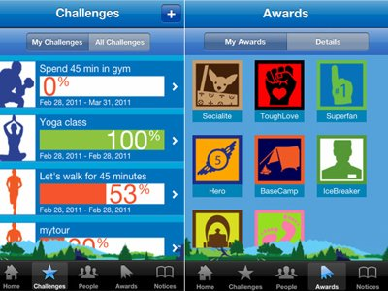
Παράδειγμα 5
OptumizeMe

Slide 18
Παράδειγμα 6
SuperBetter Labs
https://www.superbetter.com/

Slide 19
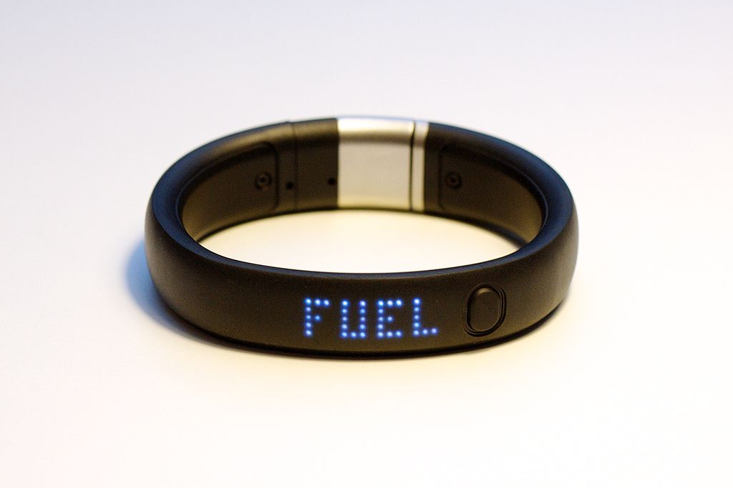
Παράδειγμα 7
NikeFuel
https://secure-nikeplus.nike.com/plus/what_is_fuel/

Slide 20
Παράδειγμα 8
How The Human Body Works Kids Animation Learn Series 1
https://www.youtube.com/watch?v=FeDASSkgXTA

Slide 21
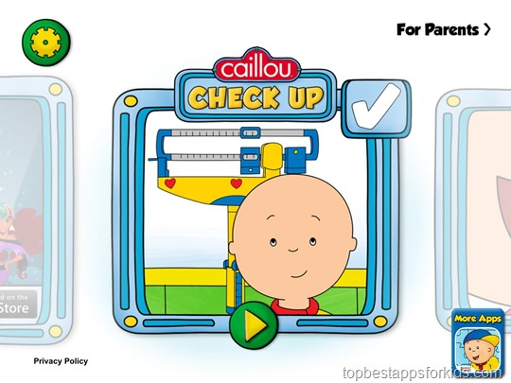
Παράδειγμα 9
Caillou Check Up - Doctor's Office Game | Top Best Apps For Kids

Slide 22
Παράδειγμα 10
Caillou - Caillou Is Sick (O Caillou είναι άρρωστος)
https://www.youtube.com/watch?v=cwucymOO9j8

Slide 23
Παράδειγμα 11
Peppa Pig Doctor Visit at Bubble Guppies Hospital Episode Play Doh Toys Plastilina Juguetes
https://www.youtube.com/watch?v=DbZ9Fg5Vc1E

Slide 24
Παράδειγμα 12
serious games για παιδιά εγκεφαλική παράλυση
https://www.youtube.com/watch?v=EvgA76oepws

Slide 25
Μέλλον
?

Slide 26
Βιβλιογραφία
Τόκης, Ι.Ν. και Τόκη, E. Ι., (2006). Πληροφορική Υγείας, Θεσσαλονίκη: Εκδόσεις Τζιόλα.
Καρανικόλας, Ν. (2010). Πληροφορική και επαγγέλματα Υγείας.
Smistad, Erik et al. (2014). Medical image segmentation on GPUs – A comprehensive review. Medical Image Analysis , 20 (1) , 1 – 18. DOI: http://dx.doi.org/10.1016/j.media.2014.10.012
Gupta, Vikas et al. (2012). Cardiac MR perfusion image processing techniques: A survey. Medical Image Analysis, 16 (4), 767 - 785. DOI: http://dx.doi.org/10.1016/j.media.2011.12.005
Αποστολάκης, Ι. (2002). Πληροφοριακά Συστήματα Υγείας. Εκδ. Παπαζήση, Αθήνα, σσ. 149 – 165.
Δελημπάσης, Κ. και Νικηφορίδης, Γ. (2001). Ιατρική Πληροφορική. Ελληνικό Ανοικτό Πανεπιστήμιο, Πάτρα, σσ. 97 - 133
Foley D. D., Van Dam A., Feiner S. K., Hughes J. F. (1990) Computer Graphics: Principles and Practice. Reading, MA: Addison – Wesley.
Νικήτα, Κ. (2003α). Αξονική Τομογραφία. Εργαστήριο Βιοϊατρικών Προσομοιώσεων και Απεικονιστικής Τεχνολογίας.
Νικήτα, Κ. (2003β). Στοιχεία Επεξεργασίας Ιατρικών Εικόνων. Εργαστήριο Βιοϊατρικών Προσομοιώσεων και Απεικονιστικής Τεχνολογίας.
Νικήτα, Κ. (2003γ). Εισαγωγή στα Ιατρικά Απεικονιστικά Συστήματα. Εργαστήριο Βιοϊατρικών Προσομοιώσεων και Απεικονιστικής Τεχνολογίας.
Νικήτα, Κ. (2003δ). Μέθοδοι Ανακατασκευής Εικόνας. Εργαστήριο Βιοϊατρικών Προσομοιώσεων και Απεικονιστικής Τεχνολογίας.
Μαγκλογιάννης, Η. (2003). Πληροφοριακά Συστήματα Υγείας. Πανεπιστήμιο Αιγαίου, Σάμος, σσ. 51 - 65.

Slide 27
Σημείωμα Αναφοράς
Τόκη, Ευγενία. (2015). Πληροφορική Υγείας. ΤΕΙ Ηπείρου. Διαθέσιμο από τη δικτυακή διεύθυνση:
http://eclass.teiep.gr/courses/LOGO126
ΔΙΑΤΑΡΑΧΕΣ ΦΩΝΗΣ, Ενότητα 0, ΤΜΗΜΑ ΛΟΓΟΘΕΡΑΠΕΙΑΣ, ΤΕΙ ΗΠΕΙΡΟΥ - Ανοιχτά Ακαδημαϊκά Μαθήματα στο ΤΕΙ Ηπείρου

Slide 28
Σημείωμα Αδειοδότησης
Το παρόν υλικό διατίθεται με τους όρους της άδειας χρήσης Creative Commons Αναφορά Δημιουργού-Μη Εμπορική Χρήση-Όχι Παράγωγα Έργα 4.0 Διεθνές [1] ή μεταγενέστερη. Εξαιρούνται τα αυτοτελή έργα τρίτων π.χ. φωτογραφίες, Διαγράμματα κ.λ.π., τα οποία εμπεριέχονται σε αυτό και τα οποία αναφέρονται μαζί με τους όρους χρήσης τους στο «Σημείωμα Χρήσης Έργων Τρίτων».
Ο δικαιούχος μπορεί να παρέχει στον αδειοδόχο ξεχωριστή άδεια να χρησιμοποιεί το έργο για εμπορική χρήση, εφόσον αυτό του ζητηθεί.
[1]
http://creativecommons.org/licenses/by-nc-nd/4.0/deed.el

Slide 29
Τέλος Ενότητας
Επεξεργασία: Ευάγγελος Καρβούνης
Ιωάννινα, 2015

Slide 30
Τέλος Ενότητας
Ψηφιακά Παιχνίδια στην Υγεία

